Slide 1
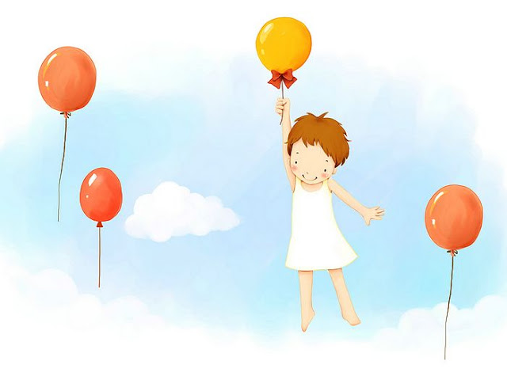
Η ευχή
Ευ ευ

Slide 2
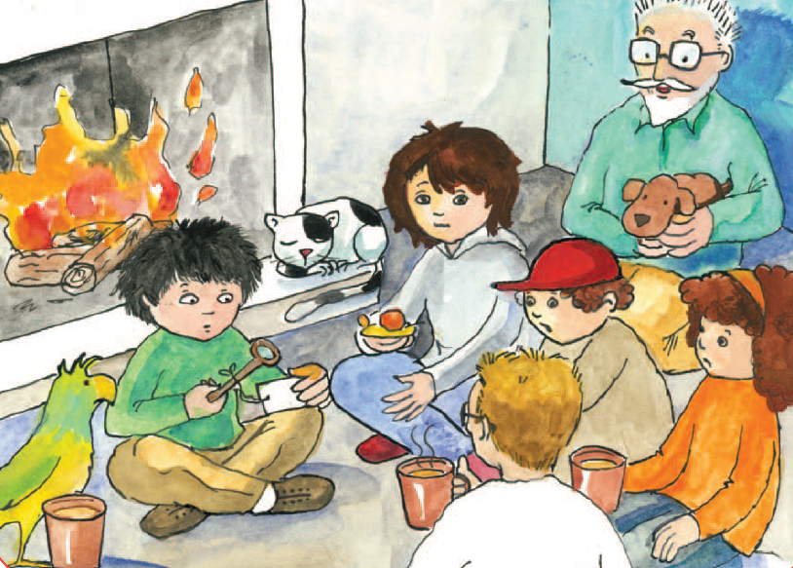
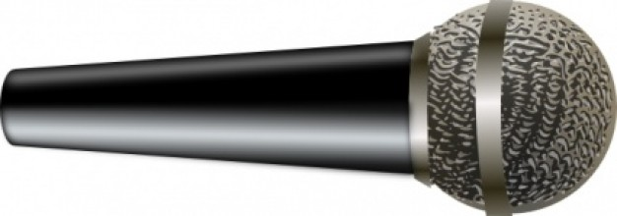
Ο δημοσιογράφος αφηγείται τι έγινε στο προηγούμενο επεισόδιο.

Slide 3
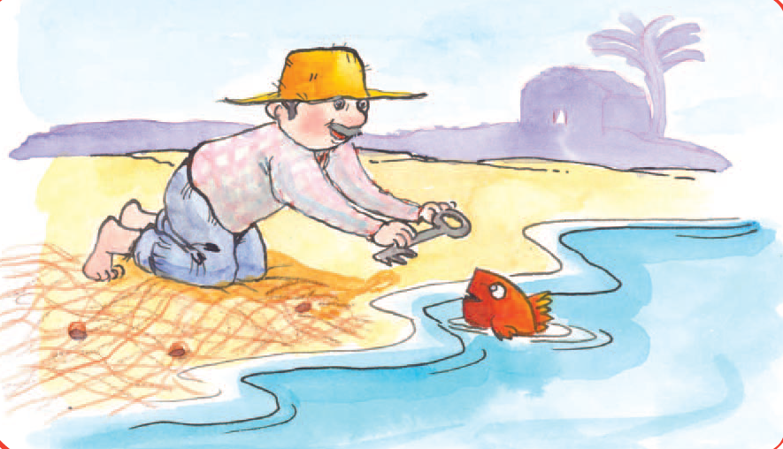

Τι νομίζετε ότι λέει το παραμύθι της Μαρίνας;

Slide 4
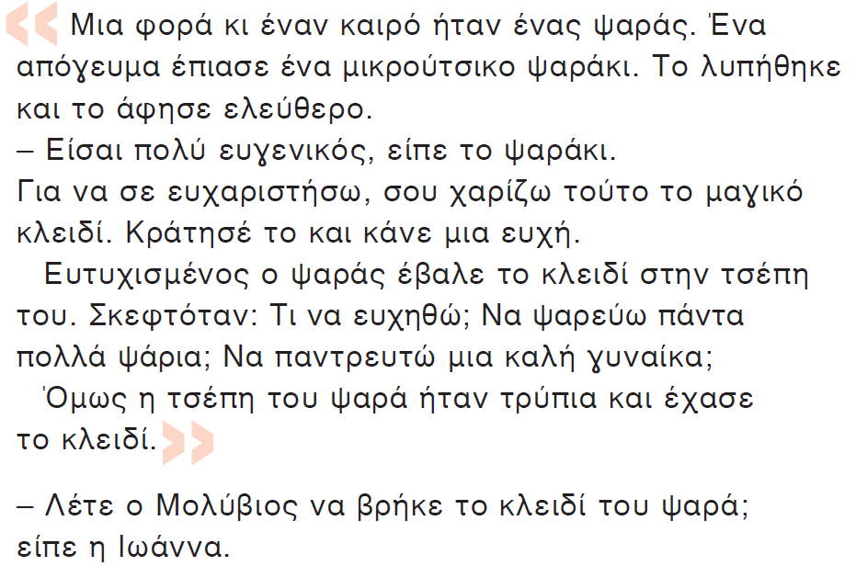
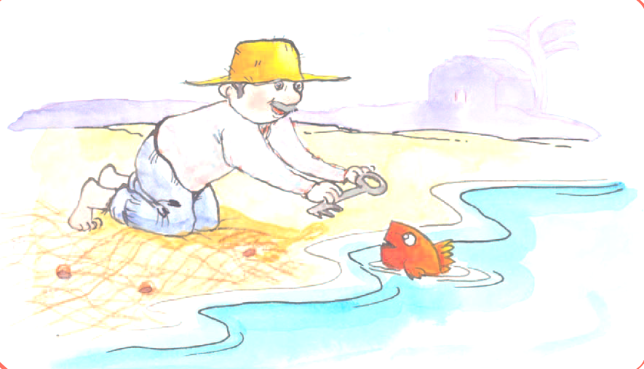

Slide 5

Τι έλεγε το παραμύθι της Μαρίνας;
Πώς θα συνέχιζες το παραμύθι;

Slide 6
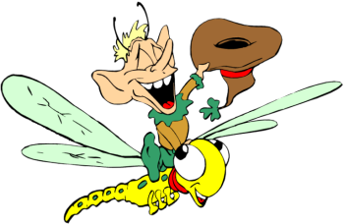





Διαβάζουμε τις λέξεις.

Slide 7
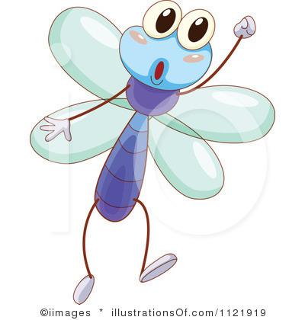



Διαβάζουμε και αυτές τις λέξεις.

Slide 8

το κυκλοθυμικό ευ

Slide 9

Έτσι είναι το ευ!
Τη μια είναι νευρικό και την άλλη ευτυχισμένο!
Κυκλοθυμικό λέμε αυτόν που αλλάζει η διάθεσή του πολύ γρήγορα. Εκεί που είναι χαρούμενος ξαφνικά μπορεί να θυμώσει. Κι εκεί που φωνάζει μπορεί να αρχίσει να γελάει!
Ενώ όταν είναι ευτυχισμένο , η φωνή του ακούγεται ευ=εφ
Όταν είναι νευρικό , η φωνή του ακούγεται ευ=εβ.

Slide 10
ευ = εβ
ευ = εφ

Slide 11

ευ = εβ
ρεύμα
αλεύρι
ζηλεύω

Slide 12

ευ = εφ
εύκολος
πεύκο
λευκός

Slide 13

Για να διαβάσω σωστά μια λεξούλα με ευ , πρέπει να διαβάσω πρώτα όλη τη λέξη από μέσα μου και να δω πώς είναι το σωστό. Ας κάνουμε μια προσπάθεια!
μαγεύω

Slide 14
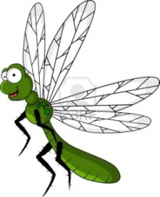

Με γαλάζιοχρώμα κυκλώνω τις λέξεις με ευ=εφ

Slide 15

Με κόκκινοχρώμα κυκλώνω τις λέξεις με ευ=εβ

Slide 16
Διαβάζουμε όλοι μαζί.

Slide 17
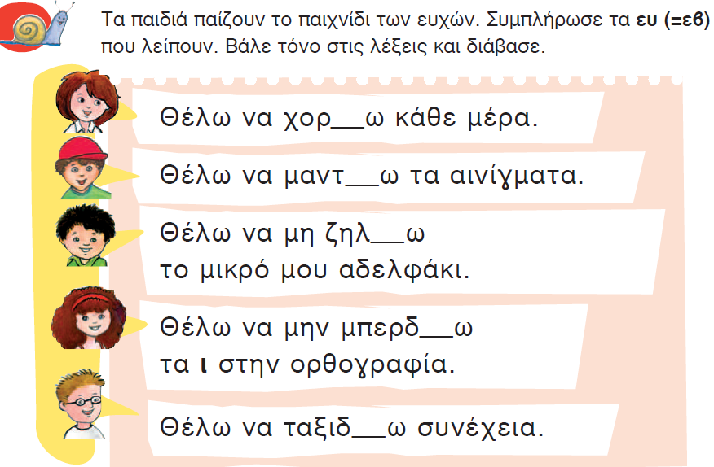
εύ
εύ
εύ
εύ
εύ

Slide 18
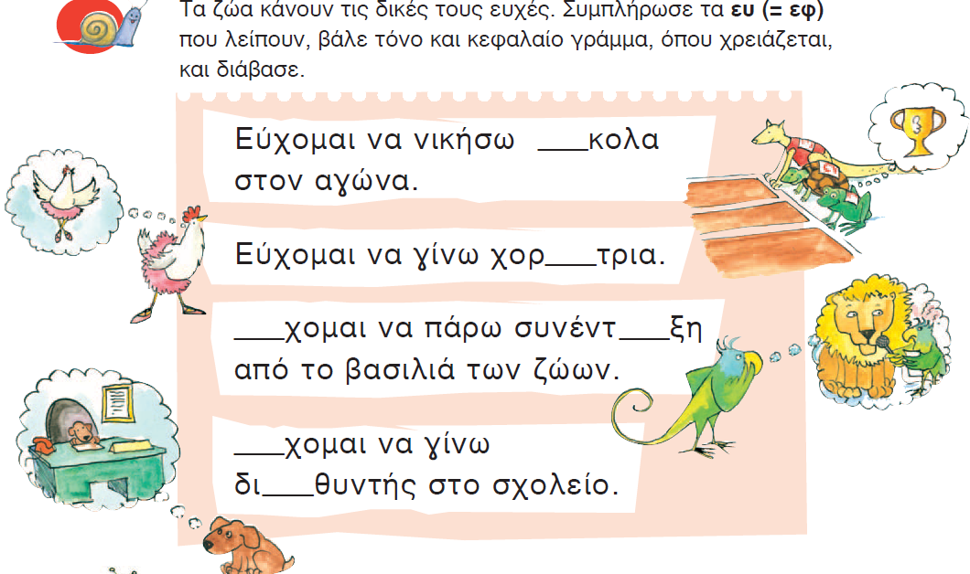
εύ
εύ
Εύ
ευ
Εύ
ευ

Slide 19

Εσείς τι θα ευχόσασταν;

Slide 20

Μοιραζόμαστε καρτέλες με ευ = εφ (γαλάζιο) και ευ=εβ (κόκκινο). Διαβάζουμε σιωπηλά τις λέξεις και σηκώνουμε τη σωστή καρτέλα.

Slide 21
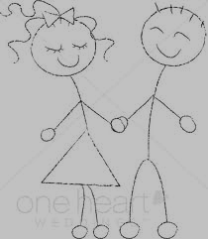
ζευγάρι

Slide 22

πεύκο

Slide 23

λεύκα

Slide 24
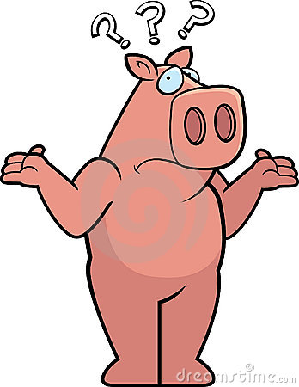
μπερδεύω

Slide 25
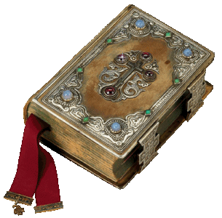
ευαγγέλιο

Slide 26

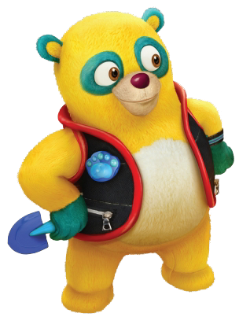
Η ευχή

Slide 27
Διαβάζουμε.

Slide 28
Τι βλέπουμε εδώ;

Slide 29
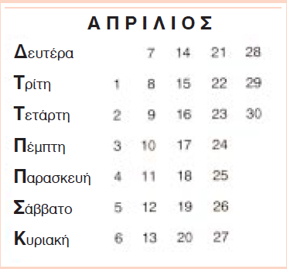
Τι είναι αυτό;
Τι μέρα πέφτει 14 Απριλίου;
Τι μέρα πέφτει 25 Απριλίου;

Slide 30
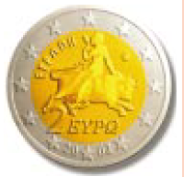
Τι νόμισμα είναι αυτό;

Slide 31
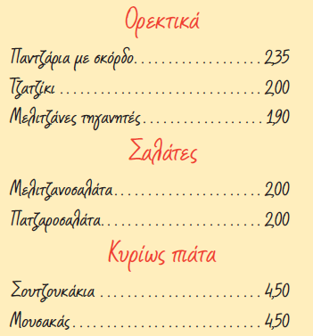
Έχοντας αυτό μόνο το νόμισμα τι μπορώ να πάρω από τον κατάλογο;

Slide 32
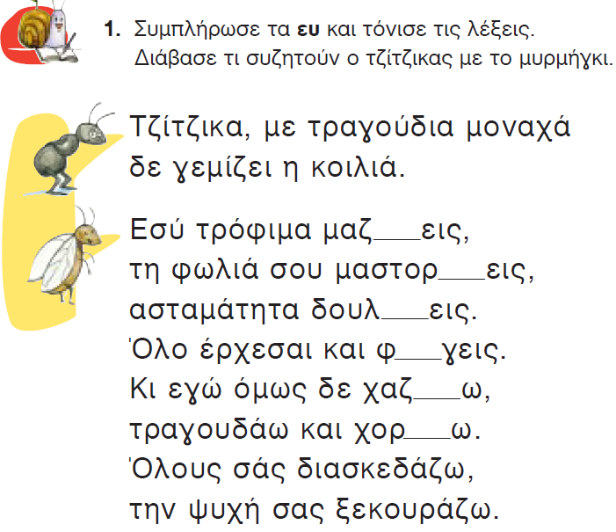
εύ
εύ
εύ
εύ
εύ
εύ

Slide 33
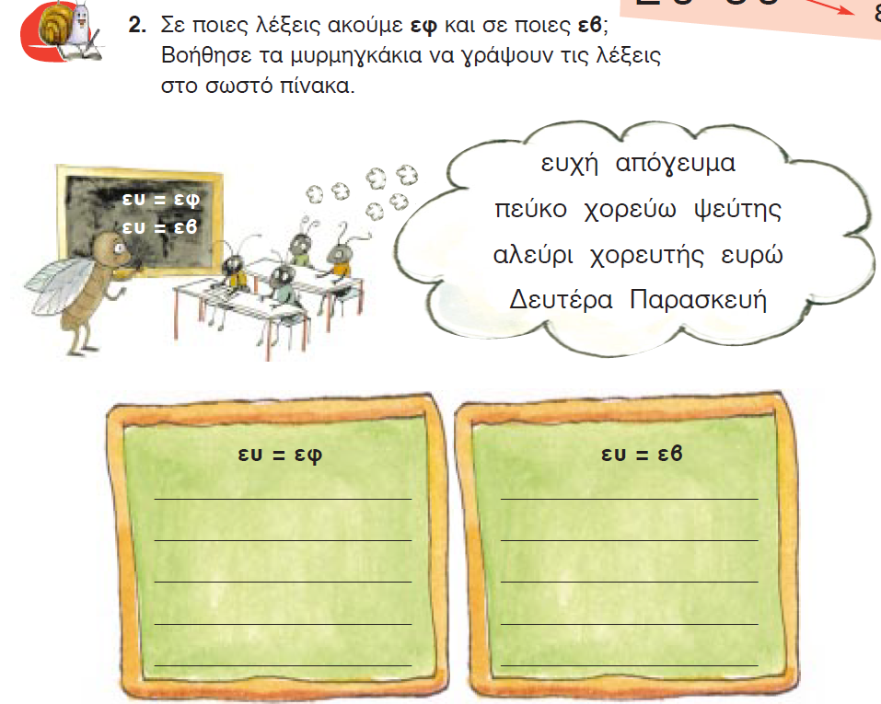






Slide 34
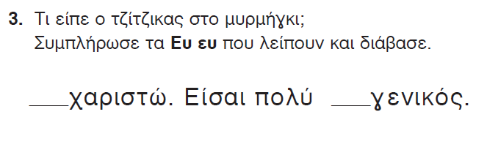
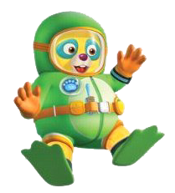
Ευ
ευ

Slide 35
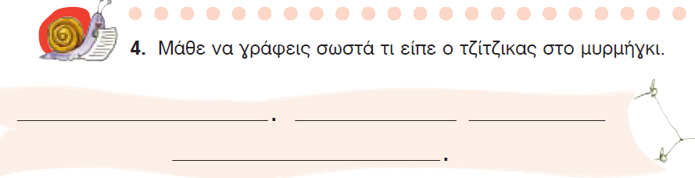
Ευχαριστώ
είσαι πολύ
ευγενικός

Slide 36
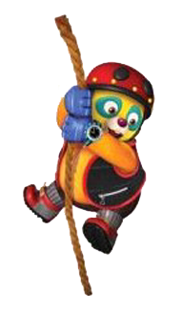
Παίζουμε λεξομαχίες;
Παίζουμε αγώνες δρόμου με λέξεις που πρέπει να τοποθετηθούν σε 2 πίνακες ευ=εφ και ευ=εβ.
Υπάρχουν 4 ομάδες και κάθε ομάδα έχει μια στοίβα λέξεις που πρέπει να τις τοποθετήσει σωστά σε κάθε πίνακα.
Ταυτόχρονα παίζουν και οι άλλες ομάδες.
Κερδίζει η ομάδα που θα τοποθετήσει πρώτη τις λέξεις της σωστά σε κάθε πίνακα.
Αν κάποιος κάνει λάθος , η ομάδα μπορεί να στείλει ένα μέλος της (αφού έχουν τοποθετηθεί όλες οι λέξεις) να διορθώσει το λάθος.

Slide 37
Παίζουμε ξανά το παιχνίδι με τις καρτέλες.
Μοιραζόμαστε καρτέλες με ευ = εφ (γαλάζιο) και ευ=εβ (κόκκινο). Διαβάζουμε σιωπηλά τις λέξεις και σηκώνουμε τη σωστή καρτέλα.

Slide 38
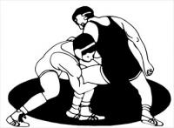
παλεύουν

Slide 39
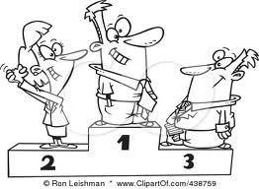
δεύτεροςη

Slide 40

ψεύτης

Slide 41
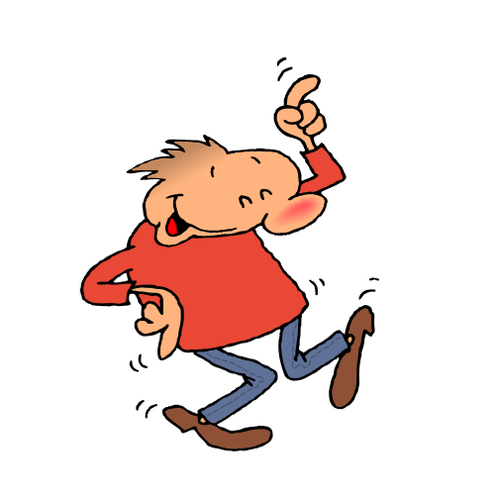
χορεύω

Slide 42

αλεύρι

Slide 43

ρεύμα

Slide 44

προσευχή

Slide 45
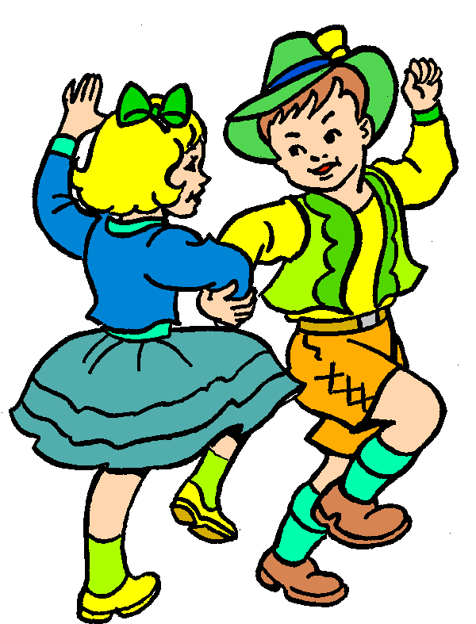
χορευτές

